Slide 1
المرحلة الرابعة / قسم المحاصيل الحقلية
زراعة صحراوية عملي
المحاضرة السادسة
نتائج التصحر
أعداد
م.م. أنهار محمود جعاز

Slide 2
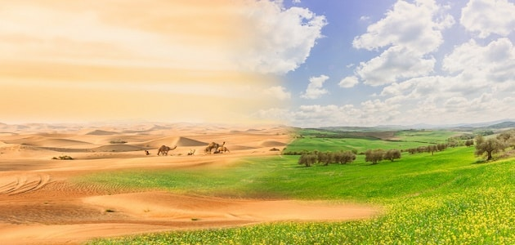
نتائج التصحر

Slide 3
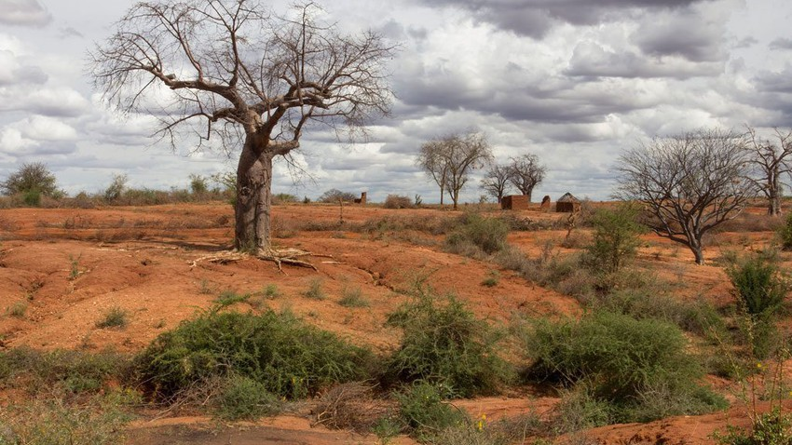

Slide 4
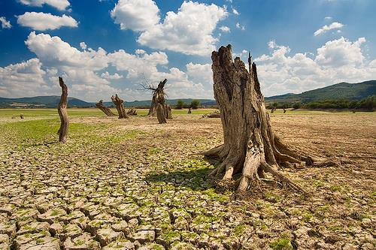

Slide 5
نتائج التصحر
للتصحر العديد من النتائج أبرزها : النتائج البيئية والاقتصادية والاجتماعية. فبالنسبة للأولى تتمثل في تدهور الحياة النباتية والحيوانية (بعض فصائل النباتات و الحيوانات انقرضت فعلا) وفي تدهور التربة والمراعي وتقلص مساحة الأراضي الزراعية ونقص في الثروة المائية وتدهور نوعيتها وبالأخص ارتفاع نسبة الملوحة فيها. كل ذلك يعود إلى الاستخدام غير السليم والجائر لهذه الموارد. وفي النهاية يمكن أن يكون تدهور البيئة عاملا رئيسيا في تغير المناخ .
أما النتائج الاقتصادية المباشرة فتتمثل بتدهور الأرض وتصحرها في قدرة البلدان على إنتاج الأغذية، وينطوي بالتالي على تخفيض الإمكانيات الإقليمية والعالمية لإنتاج الأغذية، كما إنهما يسببان أيضا في إحداث العجز الغذائي في المناطق المهددة، مع ما لذلك من اّثارعلى الاحتياطات الغذائية وتجارة الأغذية في العالم. ونظرا لان التصحر ينطوي على تدمير للحياة النباتية ونقصان مجموعات نباتية وحيوانية كثيرة، فهو أحد الأسباب الرئيسية لخسارة التنوع البيولوجي .

Slide 6
أما النتائج الاجتماعية للتصحر فتتمثل في تزايد هجرة سكان الريف والرعاة نحو المدن طلبا للعمل ولحياة أفضل. وينتج عن هذه الهجرة ضغوط متزايدة، على إمكانيات المدن المحدودة، وتساهم في زيادة معدل نمو سكانها أسرع من معدل نمو سكان الريف. معدلات النمو العالية في المدن تشكل عبئا على الحكومات لتوفير الخدمات الاجتماعية المكلفة على حساب الهياكل الارتكازية المنتجة. ويولد ضغط الهجرة الريفية-الحضرية الكثير من المشاكل الاجتماعية في المدن مثل: انخفاض المستوى ألمعاشي، البطالة قلة الخدمات الصحية والتعليمية قلة السكن التوترات والنزاعات الاجتماعية الإخلال بالأمن…الخ. ثم ان إفراغ الريف من سكانه وترك الأرض يساهم هو الآخر في استمرار التصحر.
بالإضافة للنتائج السابقة هناك مجموعة اخرى من الاثار او النتائج الذي يسببها التصحر منها
-تدهور التربة وتقلص الاراضي الزراعية والمراعي والغابات
-تدهور الحياه النباتية والحيوانية-ارتفاع نسبة ملوحة المياه ونقص عام في المياه
-زيادة انتشار الكثبان الرملية والتي تحركها الرياح فتسبب العواصف الرملية التي تلوث البيئة وتضر بصحة الانسان والانتاج الزراعي وتفسد العلميات الفسيولوجية للنبات وبالأخص التلقيح والازهار
-عدم قدرة الدول على انتاج الغذاء مما يسبب عجز غذائي
-ارتفاع نسبة هجرة سكان الريف والرعاة الى المدن مما يؤدى الى زيادة معدل نمو السكان الذى بدوره يشكل ضغطا على الحياه الاجتماعية ويتسبب في انتشار البطالة وقلة الخدمات الصحية والتعليمية وندرة السكن واضطراب الامن وانخفاض مستوى المعيشة.

Slide 7
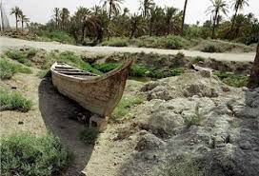
التصحر في البصرة

Slide 8
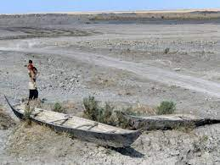

Slide 9
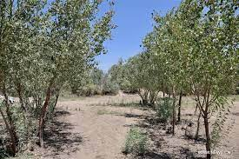

Slide 10
التصحر في البصرة
إن ظاهرة التصحر والتملح في البصرة ازدادت بعد الكارثة البيئية وتجفيف الاهوار ، إذا جفف ما يقارب 90% ،إي ما يقارب 20000 كم/2 من مساحتها والتي تمثل أوسع مساحة مائية في البصرة ، أن ابرز المشاكل الاقتصادية والاجتماعية والمالية أثارةً في العالم سببها زحف الصحراء نحو المدن. إن البصرة تعاني من مشاكل كبيرة جدا في مجال المياه الثقيلة وتلوث الهواء بوجود معامل تكرير النفط ،إضافة إلى غلق منابع مياه نهري دجلة والفرات لذلك يجب وضع حلول جذرية للمشكلة التي تعاني منها المحافظة وأن البيئة تعمل وبالتعاون مع محافظة البصرة لإنجاز مشروع الحزام الأخضر بمساحة 22كم وتستهدف منطقة شمالي البصرة ،بالتعاون مع مديرية زراعة البصرة بإدامة مشروع غابات الشرش بمساحة 1000 كم ، وأيضا مع شركة نفط الجنوب لمشروع واحة البرجسية بمساحة 409 دونما في منطقة البرجسية ، ومشروع تنمية المزارع الطبيعية في منطقة اللحيس بمساحة 1200 دونم وفي البصرة تدهور الغطاء النباتي بسبب الرعي الجائر والتحطيب وتكون بعض الكثبان الرملية، كذلك انتشار التملح بسبب ملوحة مياه السقي وخاصة في المْدَينة والقرنة وشط العرب والفاو فضلاً عن تراجع أعداد النخيل من حوالي 30 مليون إلى حوالي 9.5 مليون بسبب الحروب وبالأخص الحرب العراقية –الإيرانية وقلة المياه وملوحتها والأمراض الزراعية والإهمال. في حين نجد نسبة التصحر في الأراضي المروية في العراق 71% بينما في تركيا ولبنان وسوريا 13%، 7%، 17%، على التوالي

Slide 11
أسباب التصحر في البصرة
إن محافظة البصرة تحتل الطرف الجنوبي من سهل ما بين النهرين والطرف الجنوبي الغربي من الصحراء الغربية ويصل إجمالي مساحة محافظة البصرة إلى ( ٧٦٢٨٠٠٠ ( دونم وتبلغ مساحة الأ راضي الصالحة للزراعة فيها ٩٣٥١٠ ) دونم أي ما نسبته(١٢,٢ %) من إجمالي مساحة البصرة، كما تبلغ مساحة الأراضي المزروعة فعلاً ( ٣٢٧٧٢) دونم أي ما يعادل (٣٥ (%من المساحة الصالحة، ومن ذلك يلاحظ انخفاض نسبة مساحة إلا راضي المستغلة في
الز راعة ومن الناحية الاقتصادية يمكن إرجاع أسباب ذلك إلى ارتفاع ملوحة التربة وعدم تنظيم المصادر المائية وغيرها من المشاكل الأخرى.
هناك عدة أسباب لمشكلة التصحر في البصرة وأحد تلك الأسباب هو الجفاف الذي أصاب أراضيها ويعود سبب الجفاف إلى أمرين، الأول قلة هطول الأمطار التي يعاني منها العراق عموماً والبصرة خاصةً في السنوات الأخيرة، حيث قلة الأمطار مع بداية عام 1991 ولحد الآن، فالأمطار لها تأثير كبير في حدوث الجفاف، والتصحر وبالتالي حدوث العواصف الترابية، أما السبب الثاني للجفاف فهو قلة مياه نهري دجلة، والفرات التي أثرت سلبا على الزراعة في العراق، وهذين السببين هما الأساسيان في كثرة التصحر في العراق، فالخبراء في الثمانينات توقعوا أن الجفاف سيحدث بالعقد الثاني من الألفية الثالثة بعد عام 2010، لكن الجفاف سبق التوقع بسبب قلة الأمطار وبسبب انقطاع مياه دجلة والفرات عن العراق وهناك سبب عند الناس انه بعد عام 2003 أثرت حركة الآليات العسكرية على الصحراء مما جعل التربة متحركة بعد أن كانت ثابتة، وعندما درس الخبراء في هيئة الأنواء الجوية هذا الموضوع وجدوا أن هذا التصور غير صحيح وليس لهذا الأمر علاقة بالتصحر في العراق.

Slide 12
العواصف الترابية التي حدثت في العراق كانت نتيجة قلة الغطاء النباتي الموجود وسببها قلة الأمطار مما يؤدي إلى قلة النبات الطبيعي، فضلا عن تكرار هبوب العواصف الرملية وقلة التشجير، والقطع المستمر للأشجار لما مر به العراق من فوضى خلال مرحلة تغير نظام الحكم في العراق والسبب الآخر هو الرعي الجائر لرعاة الأغنام فهناك مناطق يجب أن يصل فيها النبات إلى مرحلة معينة من النمو أو ارتفاع معين لتناسب الرعي فيها، بينما الموجود حاليا عدم الوعي من قبل الرعاة، وقلة الغطاء النباتي بصورة عامة فلا ينتظر الراعي النبات إلى أن يرتفع، وإنما يريد أن يغذي حيواناته من هذا الزرع، في حين انه لو فكر للمستقبل في أن هذه المنطقة عندما تؤكل النباتات التي فيها في غير موعدها المحدد سوف يؤدي إلى عدم ظهور النبات مرة أخرى وهي في الأصل تعاني من قلة الغطاء النباتي
إن تكون الأملاح في الطبيعة يأتي من عدة مصادر أهمها: تجوية الصخور والمعادن، البحار والمحيطات، البراكين. أما أهم الوسائل الفعالة لنقل الأملاح من مصادر تكونها إلى الترب في البصرة فهي :-
أ‌-ميــاه الـــري: تشير المصادر إلى إن ما تضيفه مياه الري من الأملاح إلى الترب في وسط وجنوب العراق يقدر بحوالي 3 ملايين طن. وتضيف مياه الري الحاوية على 1غم / لتر من الأملاح حوالي 1كغم/م3 في المناطق المروية سنويا. وبموجب تحاليل مياه نهري دجلة والفرات من قبل وزارة الموارد المائية للسنوات الأخيرة من القرن الماضي 1998 / 1999، فان كمية الأملاح المقدرة التي يمكن إن تضاف إلى الأراضي المروية سنويا في وسط وجنوب العراق هي حوالي 1كغم /م3 من نهر دجلة (آخذين بنظر الاعتبار تحاليل المياه من بغداد وحتى مدينة العمارة) ، وحوالي 1.7كغم /م3 (آخذين بنظر الاعتبار تحاليل المياه من مدينة الفلوجة إلى القرنة).
ب- المــياه الجــوفية الأرضــية: وهي من المصادر المهمة لنقل الأملاح إلى الترب في العراق. ويزداد تمليحها للأراضي كلما زاد تركيز الأملاح فيها كلما ارتفع مستواها وقربها إلى سطح الأرض، حيث تقوم بنقل الأملاح من مكان لأخر عند تحركها تحت سطح التربة.

